Slide 1
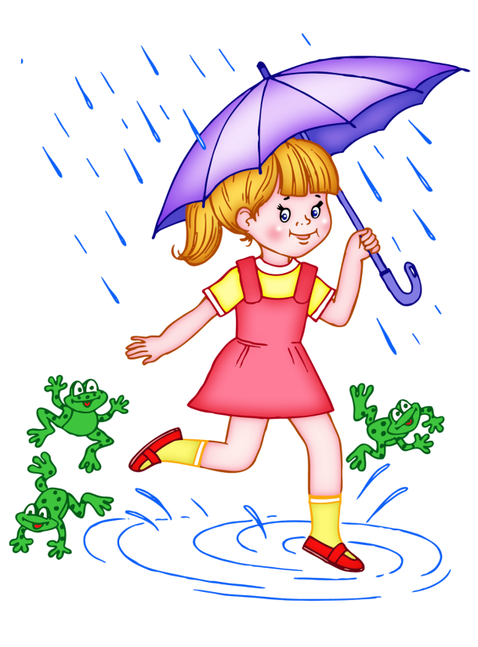
Интерактивный кроссворд «Явления природы», география 6 класс
Автор презентации:
Скворцова Татьяна Александровна
учитель биологии
МКОУ «Краснобаковская С(К)ШИ VIII вида» Нижегородская область,
р.п. Красные Баки

Slide 2
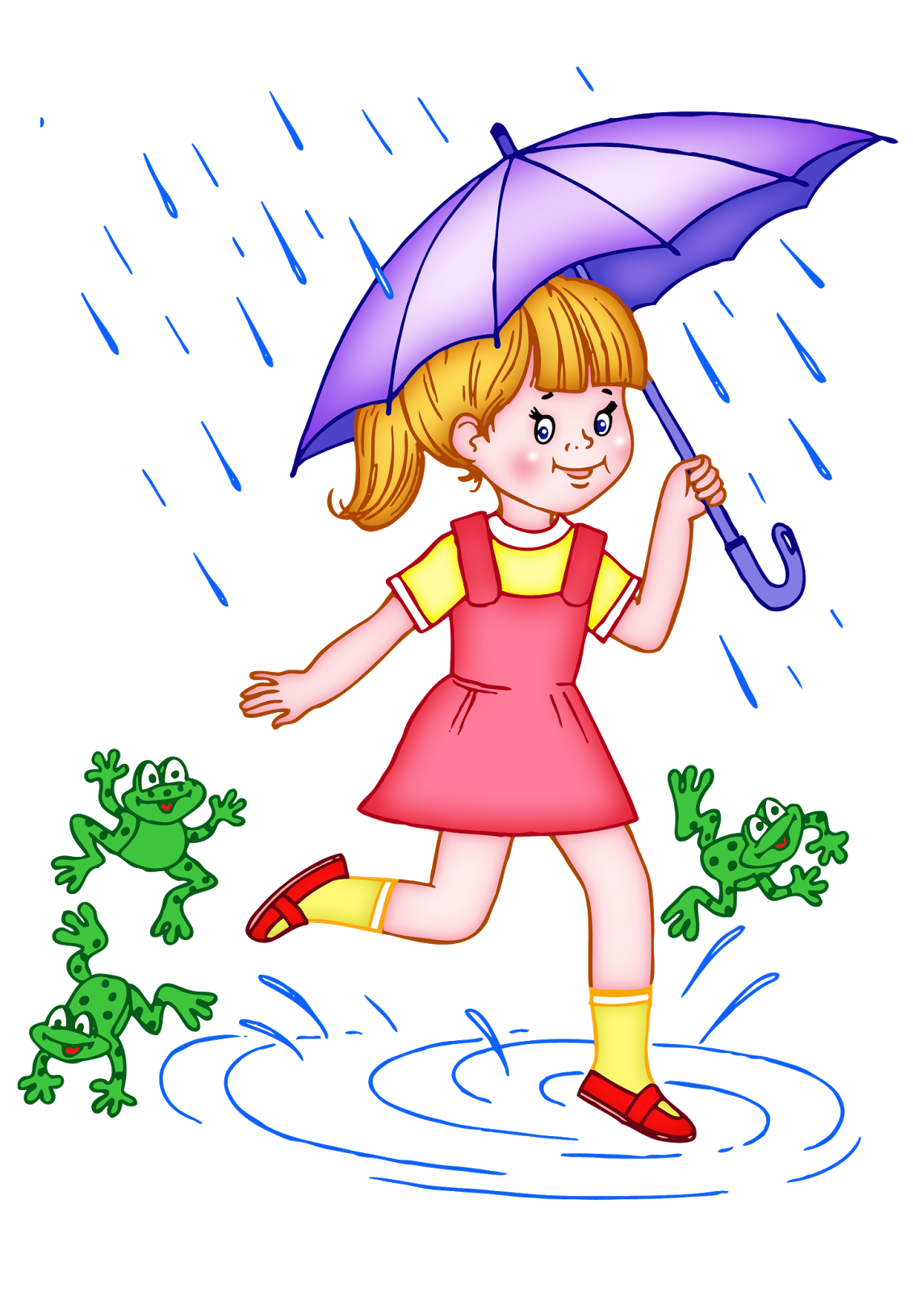
Ребята! Давайте вспомним, какие бывают явления природы!
Нажмёте на стрелку – появится вопрос.
Нажмёте на моё изображение – проверите ответ.

Slide 3
Осадки, которые выпадают зимой
С
Н
Е
Г

Slide 4
Т
Скопление капелек воды в утренние часы в низинах
У
М
А
С
Н
Е
Г

Slide 5
В
Т
Е
Движение воздуха в природе
У
Т
М
Е
А
Р
С
Н
Е
Г

Slide 6
В
Т
Е
Снежная буря с сильными порывами ветра
У
Т
В
М
Е
Ь
А
Р
Ю
С
Н
Е
Г
Г
А

Slide 7
В
Т
Е
Перенос снега ветром в приземном слое воздуха
У
Т
В
М
Е
Т
Е
Л
Ь
А
Р
Ю
С
Н
Е
Г
Г
А

Slide 8
В
Т
Е
Ледяной дождь
У
Т
В
М
Е
Т
Е
Л
Ь
А
Р
Ю
С
Н
Е
Г
Г
Г
Р
А
Д

Slide 9
В
Т
Е
Осадки, выпадающие из облаков в виде капель воды
У
Т
В
М
Е
Т
Е
Л
Ь
А
Р
Ю
С
Н
Е
Г
Г
Г
Р
А
Д
О
Ж
Д
Ь

Slide 10
В
Т
Е
Полное безветрие на море
У
Т
В
М
Е
Т
Е
Л
Ь
А
Р
Ю
С
Н
Е
Г
Г
Г
Р
А
Д
О
Ж
Д
Ш
Т
И
Л
Ь

Slide 11
В
Т
Е
Сильный ветер на море
У
Т
В
М
Е
Т
Е
Л
Ь
А
Р
Ю
С
Н
Е
Г
Г
Г
Р
А
Д
О
Ж
Ш
Д
Ш
Т
И
Л
Ь
О
Р
М

Slide 12
В
Т
Е
Капельки воды утром на траве
У
Т
В
М
Е
Т
Е
Л
Ь
А
Р
Ю
С
Н
Е
Г
Г
Г
Р
А
Д
О
Ж
Ш
Д
Ш
Т
И
Л
Ь
О
Р
О
С
А
М

Slide 13
Молодцы!

Slide 14
Использованные источники
Литература
Учебник. Т.М. Лифанова, Е.Н. Соломина, География, 6 класс. М: «Просвещение», 2008 г.
Источники иллюстраций
Фон
Девочка
Стрелка

